Slide 1
Il consiglio orientativo in terza media: come orientare …e non disorientare le famiglie
CHIARA Gori- genitore e referente aifa milanosud
« La scuola ha un problema solo. I ragazzi che perde»
Lettera ad una professoressa -1967

Slide 2
Ogni ragazzo adhd e’ diverso!
Notes:
Ogni ragazzo ADHD ha specifiche peculiarità:
La struttura del sistema esecutivo e quindi le sue alterazioni sono estremamente variegate in ognuno di noi; lo sono ovviamente anche quando vi sono delle alterazioni dello stesso sistema. Questro aspetto unito al fatto che ogni ragazzo presenza un diverso carattere e un diverso passato del vissuto ADHD sia a scuola che a casa rende ancora piu’ variegato il quadro.

Slide 3
DIVERSI PUNTI DI VISTA
→ DALLA PARTE DEI RAGAZZI
→ DALLA PARTE DELLA FAMIGLIA
→ DALLA PARTE DELLA SCUOLA

Slide 4
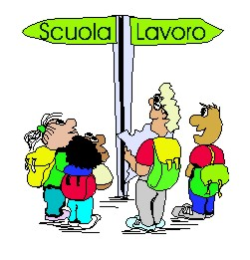
COSA FACCIO DA GRANDE?
Ogni ragazzo con storia di ADHD ha specifiche peculiarità in quanto:
La struttura del sistema esecutivo e quindi le sue alterazioni sono estremamente variegate in ognuno di noi; lo sono ovviamente anche quando vi sono delle alterazioni dello stesso sistema.
Questo aspetto unito al fatto che ogni ragazzo presenta un diverso carattere e un diverso passato del vissuto ADHD, sia a scuola che a casa, rende ancora piu’ variegato il quadro.
Notes:
A CHE ANNI HA AVUTO LA DIAGNOSI?
E’AL CORRENTE DELLA DIAGNOSI?
COME VIVE LA DIAGNOSI?
E’ IN TRATTAMENTO FARMACOLOGICO?
HA DSA O ALTRE DIAGNOSI ASSOCIATE ?

Slide 5
ELEMENTI DA TENER PRESENTI NELLA SCELTA
- A CHE ANNI HA AVUTO LA DIAGNOSI?
E’AL CORRENTE DELLA DIAGNOSI?
E’ CONSAPEVOLE DELLA DIAGNOSI
- IL RAGAZZO/A COME VIVE LA DIAGNOSI?
E’ IN TRATTAMENTO FARMACOLOGICO?COME VIVE IL FATTO DI PRENDERE IL FARMACO
HA FATTO TERAPIA MULTIMODALE?
HA DSA O ALTRE DIAGNOSI ASSOCIATE ?
COSA FA NEL SUO TEMPO LIBERO?
QUALI SONO I SUOI PUNTI DI FORZA?

Slide 6
«Cosa fara’ mio figlio da grande?»
1. QUESTI RAGAZZI HANNO DIETRO INSIEME ALLE LORO
FAMIGLIE UN PASSATO DI DIFFICOLTA’ E TERAPIE
- COME SONO LE RELAZIONI FAMILIARI ?
- COME VIVE LA DIAGNOSI LA FAMIGLIA?
- QUANTO E’ CONSAPEVOLE LA FAMIGLIA DELLA DIAGNOSI?
- VI SONO AIUTI NELLO STUDIO A CASA?
- VI SONO ALTRI FAMILIARI AFFETTI DA ADHD?
2. ALTRI HANNO AVUTO DIAGNOSI PIU’ TARDIVE
Notes:
COME VIVE LA DIAGNOSI LA FAMIGLIA?
QUANTO E’ CONSAPEVOLE LA FAMIGLIA DELLA DIAGNOSI?
AIUTI NELLO STUDIO A CASA?
FAMILIARI AFFETTI DA ADHD?

Slide 7
A VOLTE INSIEME ALLA FAMIGLIA POSSIAMO TROVARE IL PARERE DEGLI SPECIALISTI CHE SEGUONO IL RAGAZZO/A ( PIU’ O MENO PRESENTI
IN GENERE
- NEUROPSICHIATRA INFANTILE
- PEDAGOGISTA
- PSICOLOGO
SPESSO NON IN REGIME ASL MA PRIVATO
O ENTRAMBI !!!

Slide 8
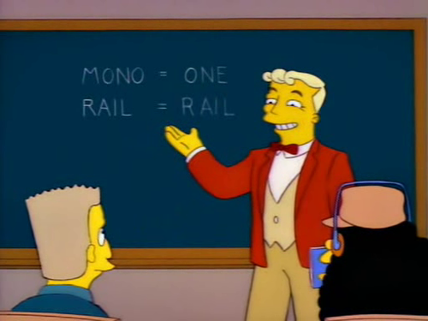
GLI INSEGNANTI
IN GENERALE VIENE POSTO SUI RAGAZZI ADHD ( E SU TUTTI I DSA) UN GIUDIZIO E UN CONSIGLIO BASATO:
SUL RENDIMENTO SCOLASTICO
SUL COMPORTAMENTO

Slide 9
INOLTRE:
IL RAGAZZO/A E’ CERTIFICATO COME BES (normativa 27-12-2012)?
OLTRE A ADHD VI E’ COMORBIDITA’ CON DSA E PDP DA LEGGE 170/2010?
IL RAGAZZO/A HA CERTIFICAZIONE 104/92 ? QUANTE ORE DI SOSTEGNO GLI SONO STATE ASSEGNATE? HA UN EDUCATORE?
COME VERRA’ VALUTATO IL LIVELLO DELLA MIA DIDATTICA SE LO PRESENTO AL LICEO CON UN PROFILO IN USCITA DALLE MEDIE MEDIOCRE LEGATO ALLA DINAMICA ADHD?
ME LA SENTO DI ESPORMI DAVANTI AL RESTANTE CONSIGLIO DI CLASSE CON IL MIO PARERE MAGARI DIFFERENTE ?

Slide 10
QUINDI COSA FARE?
NON VI SONO RICETTE
PRECONFEZIONATE!

Slide 11
RAGIONAMENTO DA TENER PRESENTE
TRA I CRITERI DELL’ORIENTAMENTO SCOLASTICO SONO PRIORITARIE IN ADHD RISPETTO ALLE COMPONENTI DI INDIRIZZO:
COMPONENTI MOTIVAZIONALI DEL RAGAZZO/A ADHD
CAPACITA’ DI ACCOGLIENZA DELLA SCUOLA
CONTESTO RELAZIONALE DELLA CLASSE, SOPRATTUTTO TRA PARI
--> TENENDO PRESENTI TALI PREMESSE E’ POSSIBILE PENSARE ALLA COSTRUZIONE DI UN PROGETTO EDUCATIVO CHE ABBIA COME SCOPO LA FORMAZIONE, NON TANTO PROFESSIONALE, QUANTO PERSONALE DEI RAGAZZI
CIOE’: PROGETTO DI VITA !!!

Slide 12
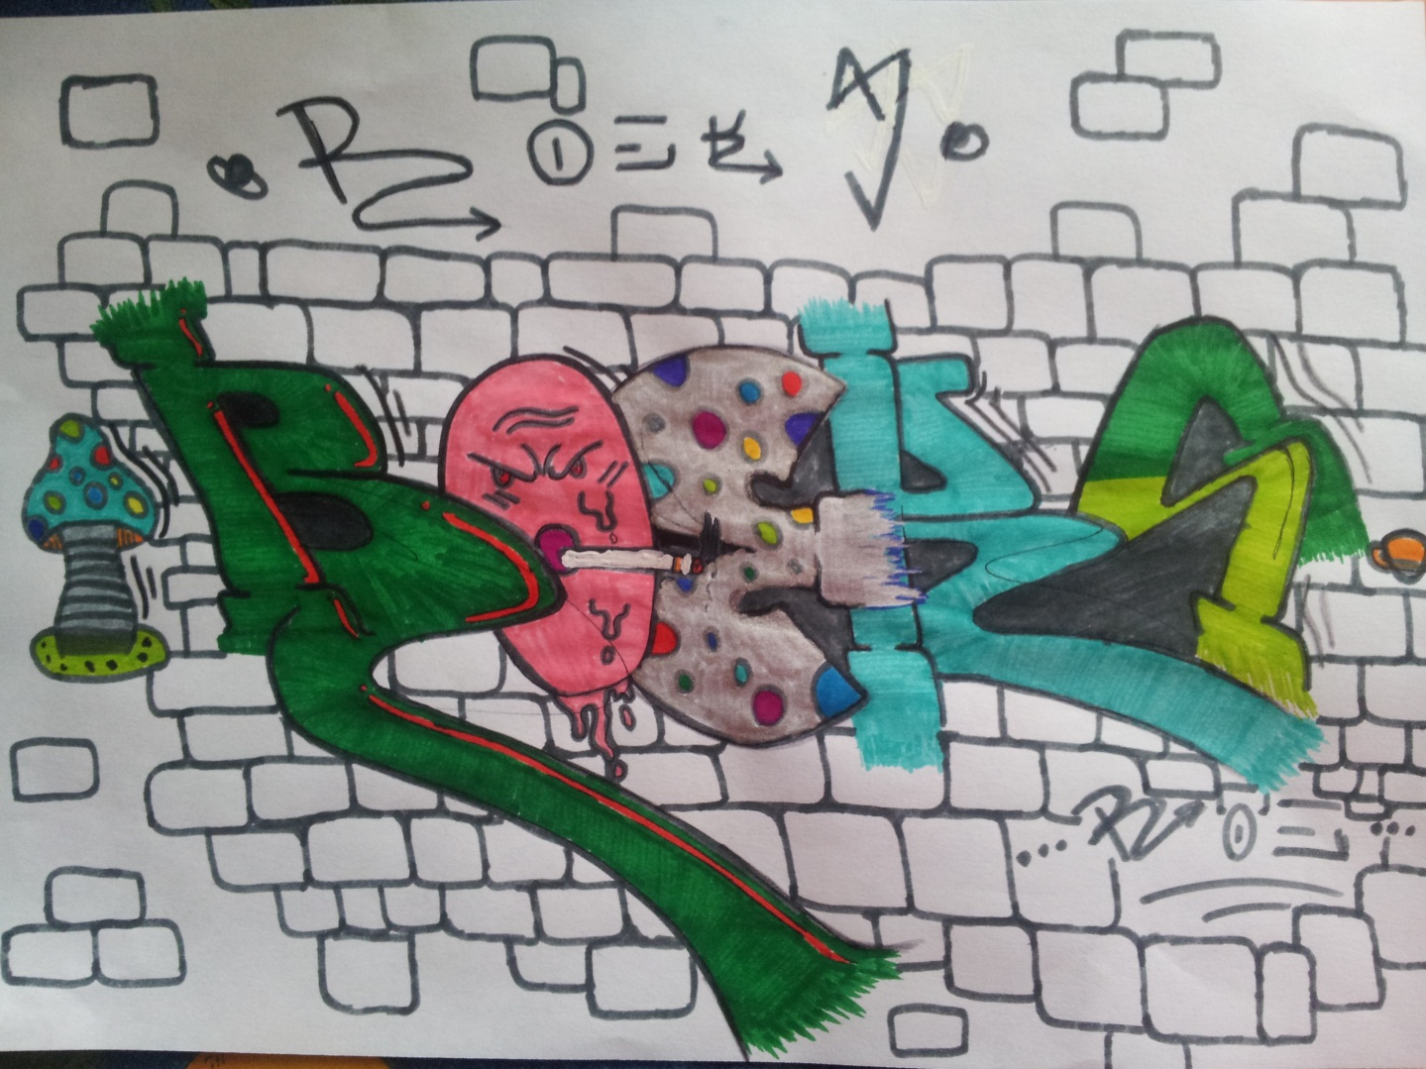
NON INSERIAMO DEI «MURI dove non necessario «……

Slide 13
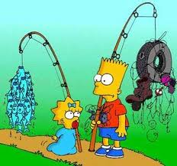
Una piccola riflessione finale….
«Gli insegnanti che mi hanno salvato – e che hanno fatto di me un insegnante – non erano formati per questo. Non si sono preoccupati dell’origine della mia infermità scolastica. Non hanno perso tempo a cercarne le cause e tanto meno a farmi la predica. Erano adulti di fronte ad adolescenti in pericolo. Hanno capito che occorreva agire tempestivamente. Si sono buttati di nuovo, giorno dopo giorno, ancora e ancora…Alla fine mi hanno tirato fuori. E molti altri con me. Ci hanno letteralmente ripescati. Dobbiamo loro la vita».
da D. Pennac, Diario di scuola, cit., p.33

